Slide 1
Projet ISN : Space Adventure
TERMINALE S11
*
SESSION 2016-2017

Slide 2
SOMMAIRE:
Fonctionnement
Objectifs
Réalisation
Organisation du travail
Réalisation des fonctions attribuées
Jeu
Conclusion

Slide 3
FONCTIONNEMENT

Slide 4
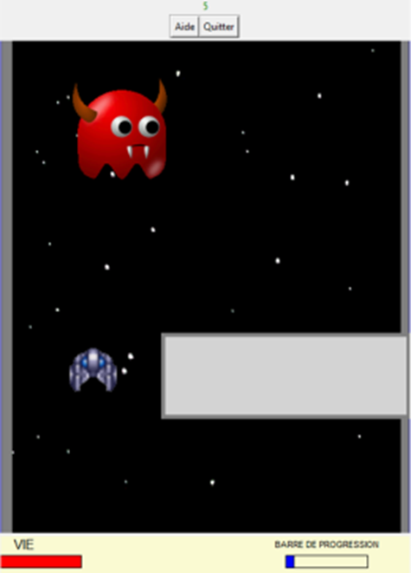
Fonctionnement
Principe du jeu :
-Éviter les obstacles et les ennemis qui défilent du haut vers le bas mais suivant des trajectoires différentes
Image du jeu

Slide 5
Objectif

Slide 6
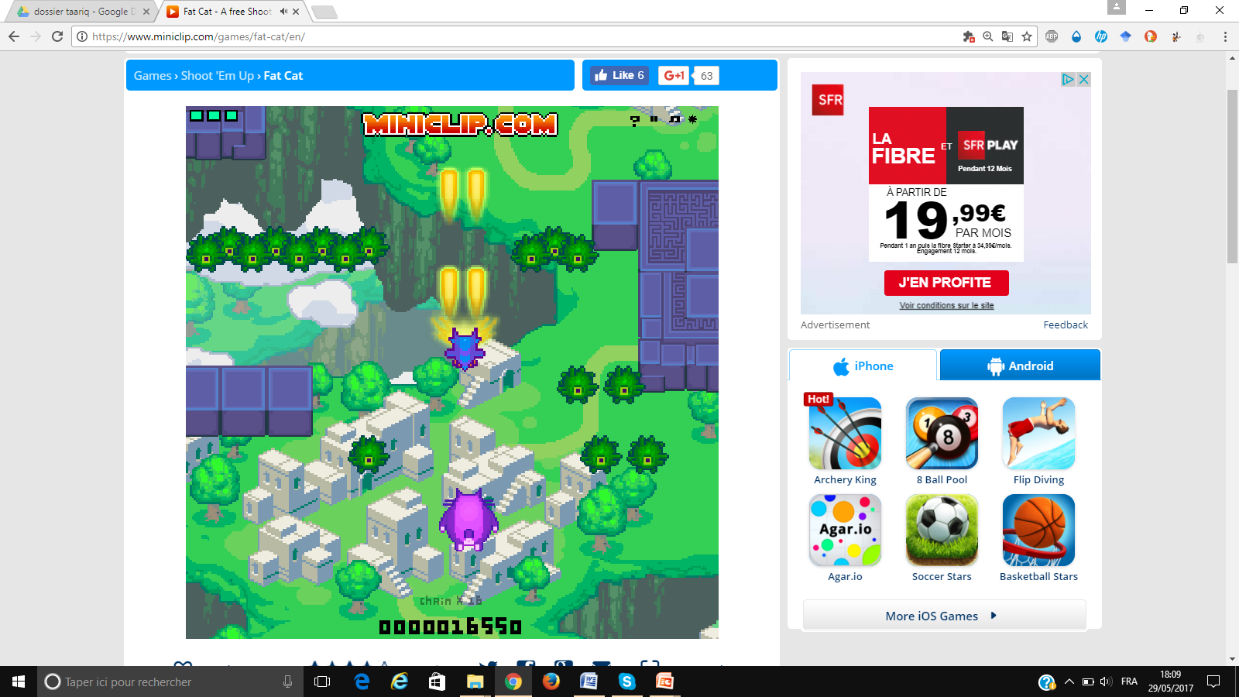
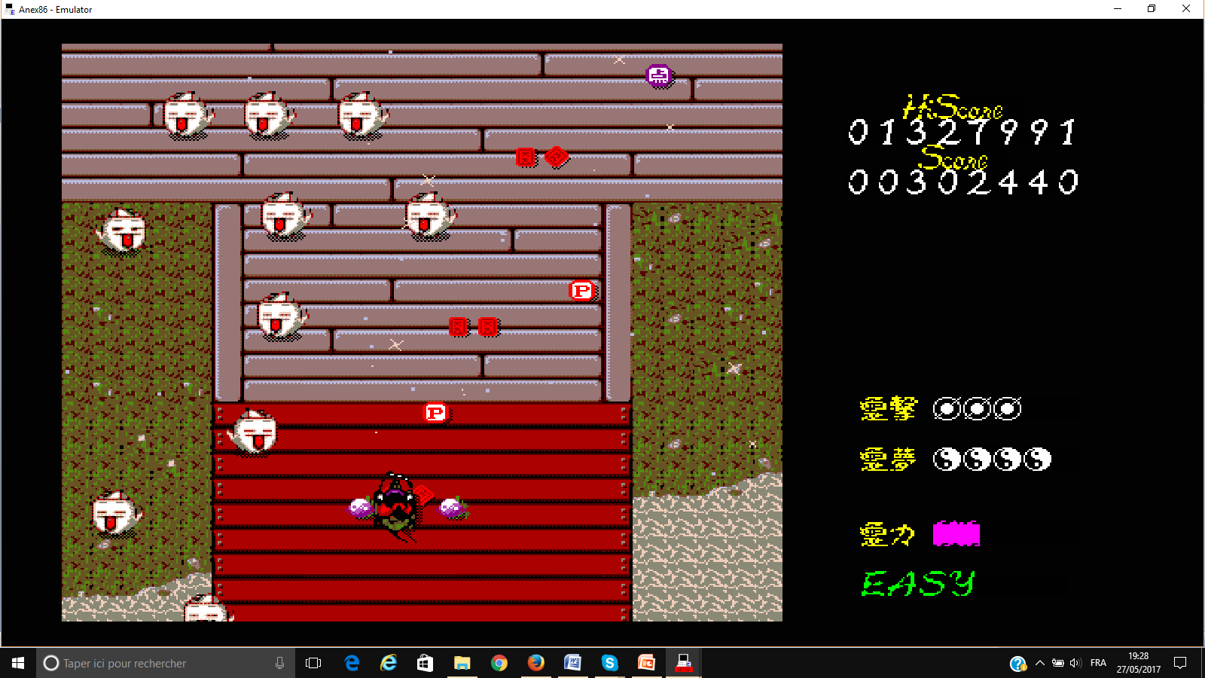
Objectif
Objectif du projet
Différente inspiration
Fat Cat
Touhou project

Slide 7
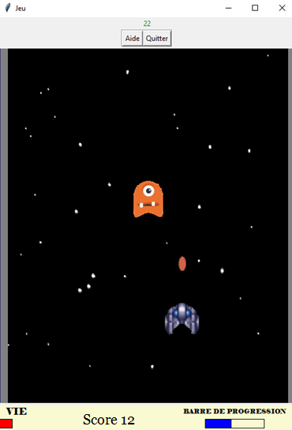
Objectif
Les Fonctions crées:
Une interface de jeu
Le défilement des ennemis et obstacles
Les collisions entre ces éléments et le vaisseau
Une barre de vie avec un « Game Over »
Une gestion du temps
Les Fonctions non réalisées:
La possibilité de tirer
Score
Système de niveau
La Fonction modifié:
Le déplacement du vaisseau
Image du jeu avec toute
les fonctions réalisées
Niveau: 1

Slide 8
REALISATION

Slide 9
Partage du travail
 | Taariq | Amir | Lucas
Février | -Création fenêtre -Déplacement vaisseau avec flèches directionnelles - Bordures - Modélisation obstacles | -Création fenêtre -Déplacement vaisseau avec flèches directionnelles - Bordures - Modélisation obstacles | -Création fenêtre -Déplacement vaisseau avec flèches directionnelles - Bordures - Modélisation obstacles
Mars | - Liste des coordonnées des obstacles -graphisme vaisseau | -chronomètre -graphisme fond | -images ennemis -Déplacement vaisseau avec la souris
Avril | -Trajectoire de l’ennemi 1 | -Barre de vie -Barre de progression | -Collisions des obstacles, ennemis et bordures avec le vaisseau
Mai | -Trajectoire de l’ennemi 2 -Bonus | -Début tirs -Ecran « Game Over » -Récupération vie | -Timing obstacles -Ecran de départ -Ecran « You Win »

Slide 10
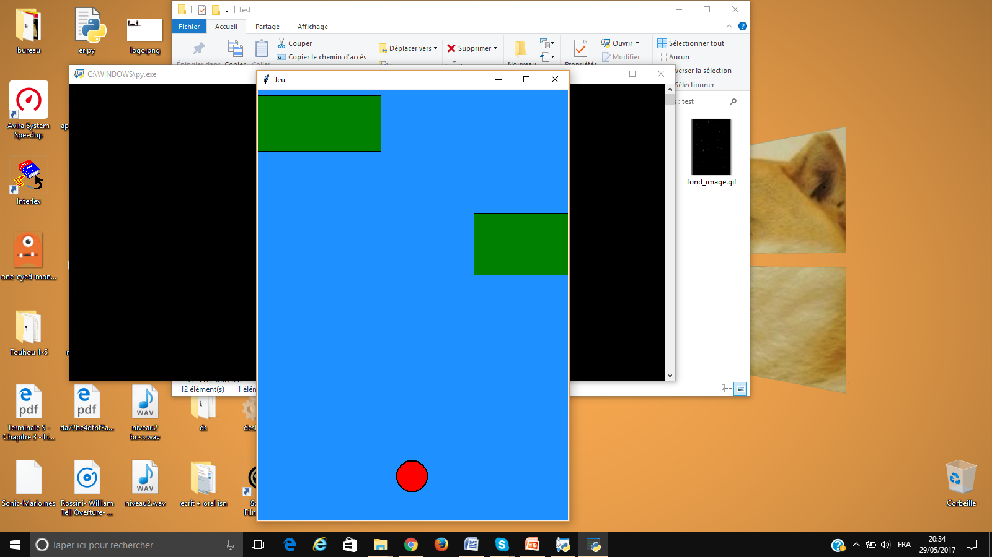
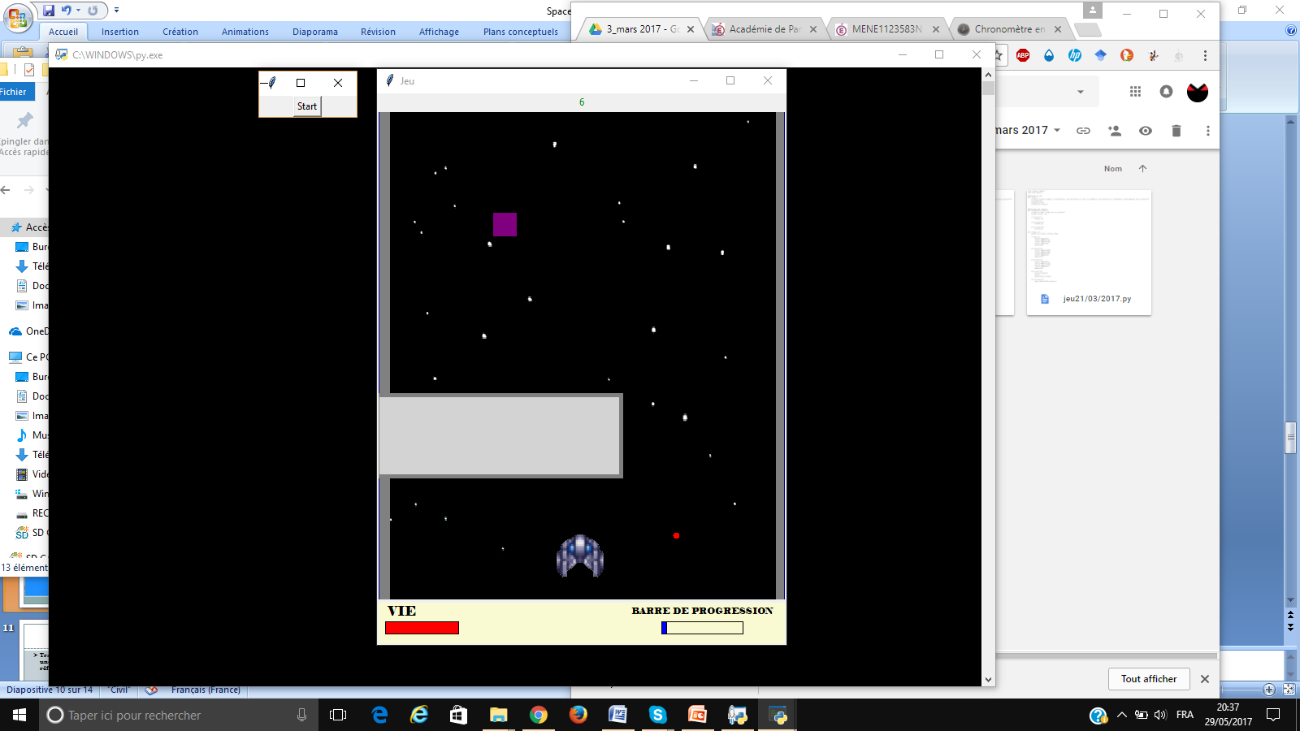
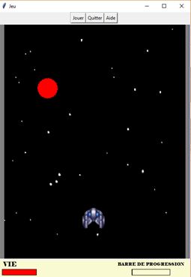
Evolution du jeu

Slide 11


Travail d’équipe
Travail en groupe pour une meilleure qualité de réflexion
Nos principaux moyens de communiquer:
Skype Google Drive

Slide 12

Travail d’équipe
Travail individuel pour une meilleure concentration sur les parties fastidieuses
Travail sur les parties fastidieuses
Travail de recherche

Slide 13

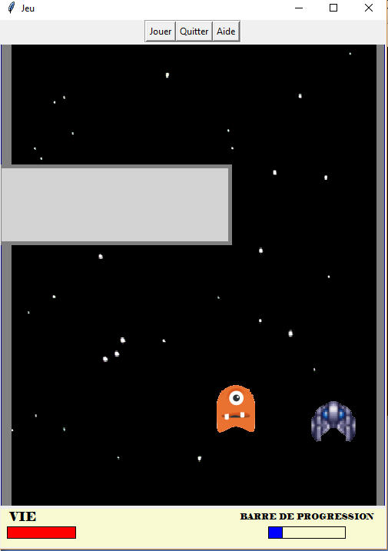



Réalisation personnelle
 | vaisseau
 | Ennemi 1
 | Ennemi 2
 | Cœur

Slide 14
Réalisation
-Coordonnées des
obstacles (listes)
-Un chronomètre
qui appelle les
fonctions avec une
condition
Niveau
Appelle des
fonctions
Obstacle
Ennemis
Bonus
Objets qui
défilent

Slide 15
Réalisation
Si le chronomètre arrive a 2 sec
Exemple d’organigramme
pour appeler le cœur
quand le chronomètre est
à deux secondes et le faire
défiler.
V
Appel de la fonction cœur
F
Si les coordonnées du cœur ne dépasse pas le cadre du jeu
On met les coordonnées du cœur a l’état initiale
F
V
Ajoute un ‘pas’ de 5 à une variable
On modifie les coordonnées du cœur

Slide 16
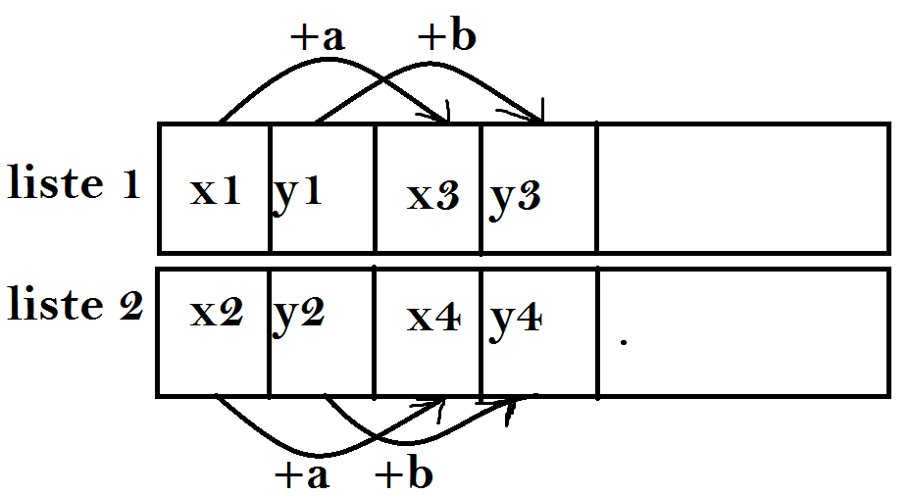
Réalisation

Slide 17
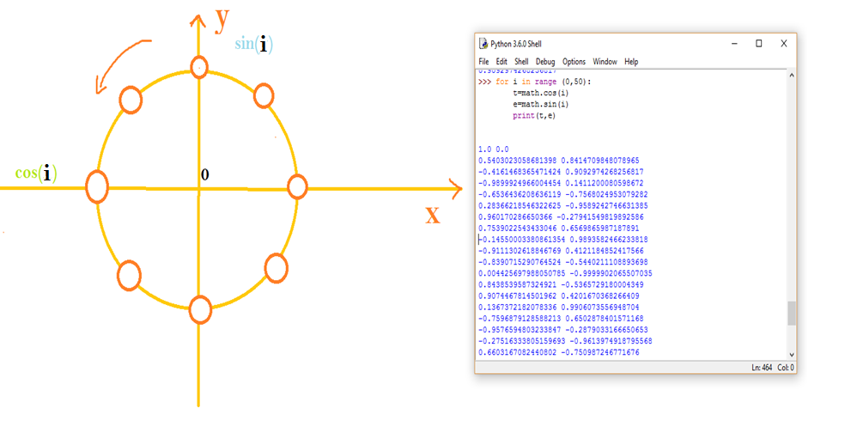
Réalisation

Slide 18
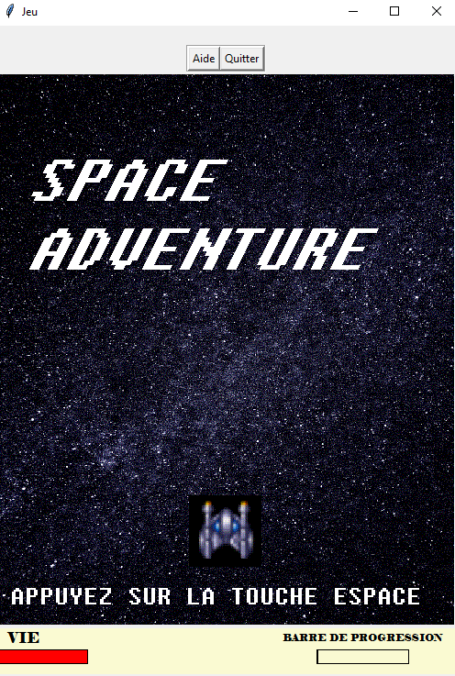
Jeu
LIEN VERS LE JEU

Slide 19
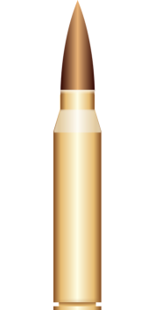
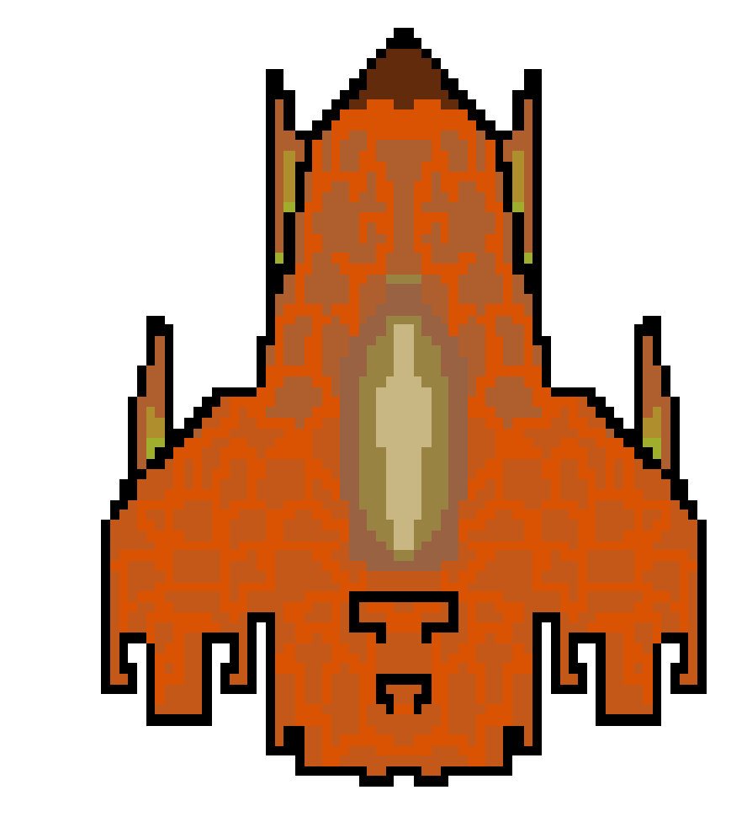


Conclusion
Ce que ce projet m’a apporté :
Apprentissage d’un langage Orienté Objet et organisation en équipe
Améliorations possibles :
Ennemis diversifiés, différents niveau, astéroïde
Licence :
Open source
gratuit

